Slide 1
ClickATable
מגישות:
מירי, חגית, יפית, שרה ונאוה

Slide 2
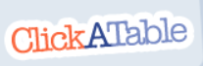
תזכורת קצרצרה – אפליקציית ClickATable
קבלת שרות במסעדה במהירות וביעילות:
קבלת שירות בקליק
הזמנת שולחן
צפייה במנות, מחירים ONLINE
השירות מלווה אותך עד לקבלת החשבון.

Slide 3
טכנולוגיות עיקריות שהכרנו :
ניהול קוד:
Git
בצד שרת:
Mongo
NodeJs
בצד לקוח:
Bootstrap
Angular

Slide 4
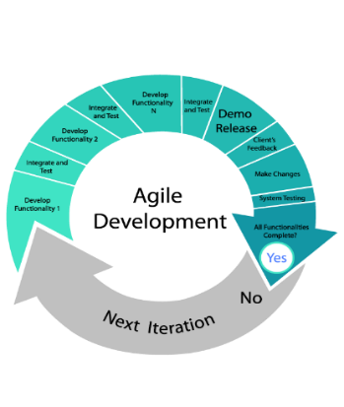
מהלך הפיתוח :
הקמת
תשתיות
(ZFR-iter 0)
כתיבת
תיכון תוכנה
(SDS)
כתיבת
דרישות תוכנה
(SRS)
אתחול הפרויקט
(ציוות נאוה ,שרה וחגית לצוות)
רעיון התחלתי
ClickATable
(יפית ומירי)
סבב סופי
- סיום עבודה
סבב שלישי
פיתוח קריאה למלצר והזמן חשבון
סבב שני
- מסך לוגין והשלמת מסכים
סבב ראשון
- פיתוח מסכים עיקריים ותשתיות
בדיקת תהליך ההזמנה.
ניהול שולחנות במסעדה.
תשתית לשליפת מידע למנהל מערכת .
עיצוב סופי לפרויקט
יצירת טבלאות בשרת והוספת לוגיקה.
השלמת עיצוב navBar .
הוספת Unit test
יצירת מסך לוגין והוספת טבלאות נצרכות.
השלמת מסכים- תמונות, מלל נצרך .
בדיקת תהליך ההזמנה
התחברות לmongo , יצירת תשתית בnodejs.
יצירת מסכי תפריט, קינוחים, שתיה.

Slide 5
לקחים עיקריים מהפרויקט
חלוקת זמן :
במהלך הסבבים ראינו את חשיבות החלוקה הנכונה של המשימות
ולמדנו לחלק עבודה בצורה מבוקרת ביחס לסבב ולצוות.
.

Slide 6
לקחים עיקריים מהפרויקט
בדיקות:
CodeReview בין אנשי הצוות מסייע למזעור באגים ושדרוג הקוד.
חשיבות ניהול משימות עבור באגים שנמצאו כדי לוודא טיפול.

Slide 7
לקחים עיקריים מהפרויקט
חשיבות עבודה עם כלי בקרת תצורה:
העבודה עם Git בשילוב עם webstrom סייעה רבות לניהול מהיר ומסונכרן בין המפתחות.
עבודה עם Pull Request ולא ישירות לפרויקט – עוזרת למיזוג נכון וקוד מבוקר.

Slide 8
אבטחת מידע
האתר מאפשר 2 אופציות כניסה: כניסה כמנהל, וכניסה כלקוח.
כאשר לכל אחד מהאפשרויות יש הרשאות גישה שונות ותפריט שונה.
לגבי תשלום – הוחלט שהצורך עם עדיפות נמוכה, ולכן בשלב זה אין תשלום באשראי. אפשרות שאולי תתווסף במקרה הצורך

Slide 9
סיכום הפרויקט
כלים שסייעו להשלמת הפרויקט
GitHub –
תרם רבות לעבודה המקבילית בין חברי הצוות ולניהול הקוד והסנכרון שלו.
webStom–
סביבת העבודה סייעה לנו רבות מאחר והיא נתנה תמיכה לכל השפות השימושיות בפרוייקט.

Slide 10
סיכום הפרויקט
עבודה מול מנחי הפרויקט
במהלך הפרויקט קיבלנו המון עצות מעשיות ועזרה טכנית מהמנחים, שסייעו לנו בהבנת הטכנלוגיות וטכניקות שימוש בהן בפועל, והתאמת הפרוייקט שלנו בהתאם.
בכל סיום איטרציה קיבלנו ידע שתרם לנו לקראת מימוש האיטרציה הבאה.

Slide 11
סיכום הפרויקט
תכניות פיתוח להמשך
הפיכת התוכנה לאפליקציה לנייד.
חיבור מסעדות נוספות (התשתית הנוכחית נבנתה באופן מתאים)
שקילת התחברות לחברת סליקה מאובטחת לתשלום. (מתחשבים בטיפ של המלצרים... ☺ )

Slide 12
סיכום הפרויקט
סיכום הקורס
קבלת ידע וכלים לבניית פרויקט שלם מתחילתו ועד סופו
למידת טכנולוגיות חדשות ולא מוכרות
עבודה עם כלי ניהול גרסאות
התנסות בעבודת צוות.

Slide 13
אז שיהיה לכולנו
בתיאבון !

